Slide 1
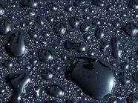
ميكروبيولوجيا البترول
Petroleum
Microbiology

Slide 2
دراسة البكتيريا في تربة نفطية بـطريقة الشريحة المطمورة (المدفونة) Rossi and Cholodny Buried Slide Technique
الدرس العملي الخامس

Slide 3
من الطرق الميكروسكوبية المباشرة ذات القيمة الكبيرة في دراسة توزيع بكتيريا الاراضي تحت تأثير عوامل مختلفة طريقة الشريحة المدفونة (طريقة روسي – كولودني) وتعتمد هذه الطريقة على دفن شرائح زجاجية نظيفة في الجزء من التربة المراد دراسته وتركها لمدة محددة ثم سحبها ودراسة المجموعات الميكروبية عليها ميكروسكوبياً.

Slide 4
متطلبات العمل
كأس زجاجي نظيف وجاف لكل مجموعة.
 عينات تربة بترولية 100 جرام.
 غطاء طبق بتري او ورق المنيوم.
 شرائح زجاجية نظيفة.

Slide 5
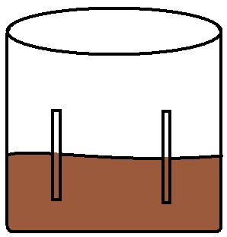
طريقة العمل
 يوزن 100 جرام من التربة و يوضع داخل الكأس الزجاجي.
 ترطب التربة با لماء ( يضاف لها من 5 إلى 15 مل من الماء)
 يعمل مجرى في الوسط ويوضع فيه زوج من الشرائح بشكل عمودي بحيث تكون الشريحة ملاصقة تماما للتربة.

Slide 6
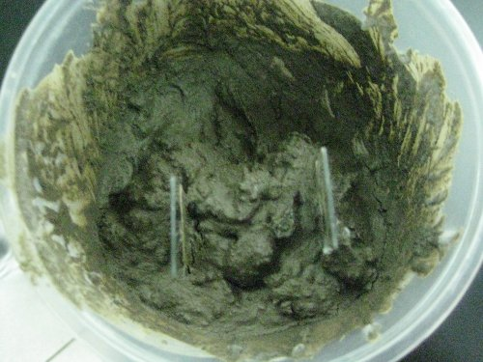
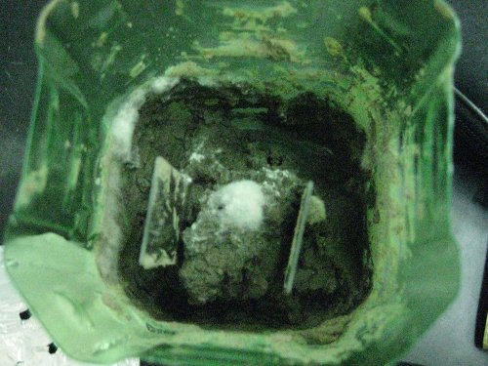

Slide 7
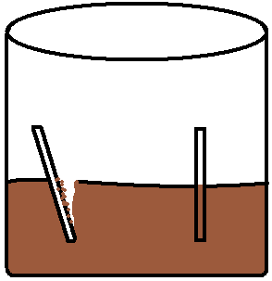

Slide 8
تابع طريقة العمل
تغطى الكؤوس بالغطاء وتحضن عند درجة حرارة الغرفة لمدة أسبوع مع التأكد من كتابة الأسم و البيانات.
بعد نهاية المدة تسحب الشريحة وينظف احد سطحيها وتزال عنه الحبيبات ثم (تعرض الشريحة للهب لتثبيت الغشاء ثم تصبغ بصبغ غرام) .
 تفحص الشريحة بالعدسة الزيتية.

Slide 9
أ. منيرة الدوسري
http://fac.ksu.edu.sa/almonerah

